Slide 1
Welkom
Opendeurdag iK

Slide 2
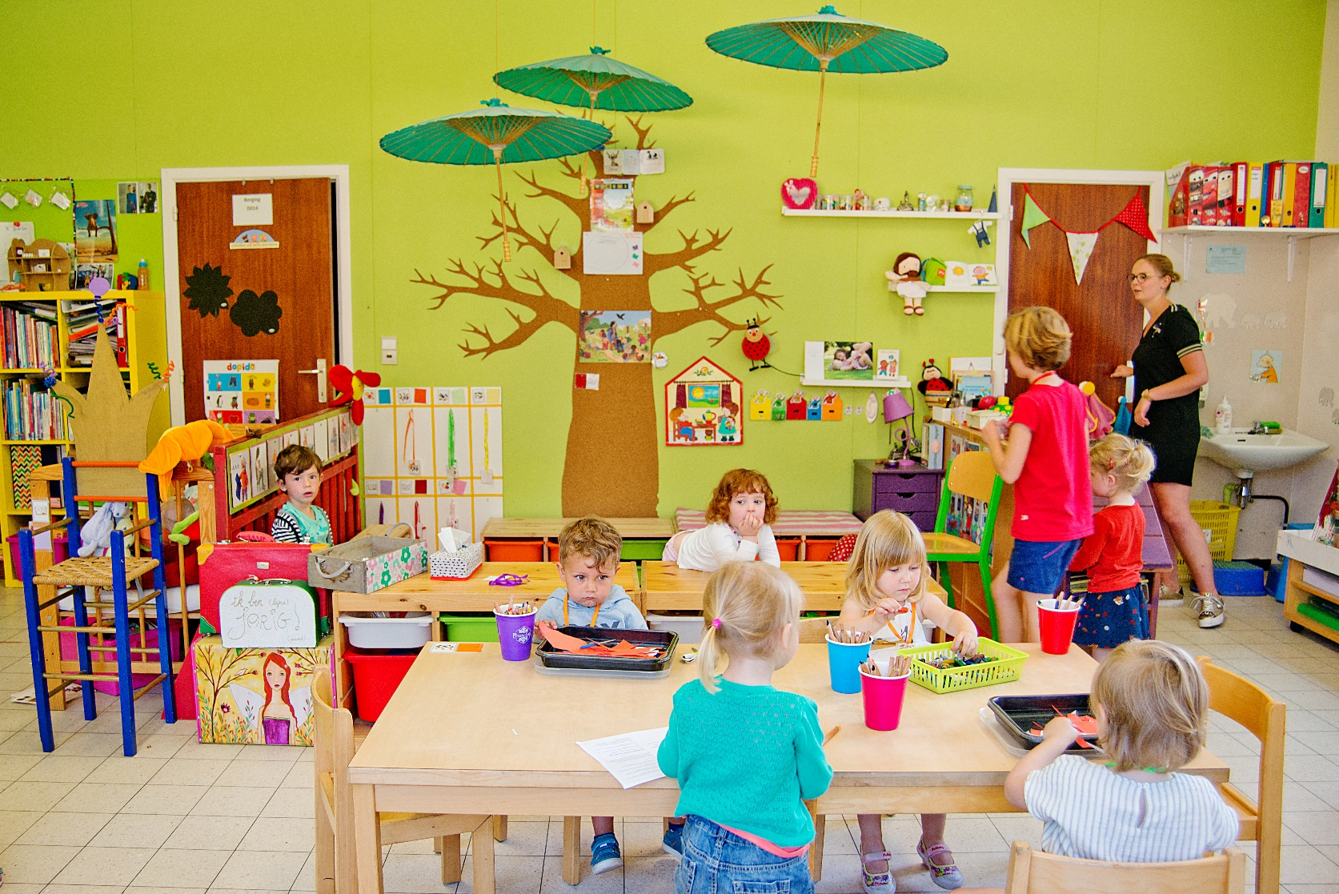
iK = instapklas
ik en de wereld – de wereld en ik

Slide 3
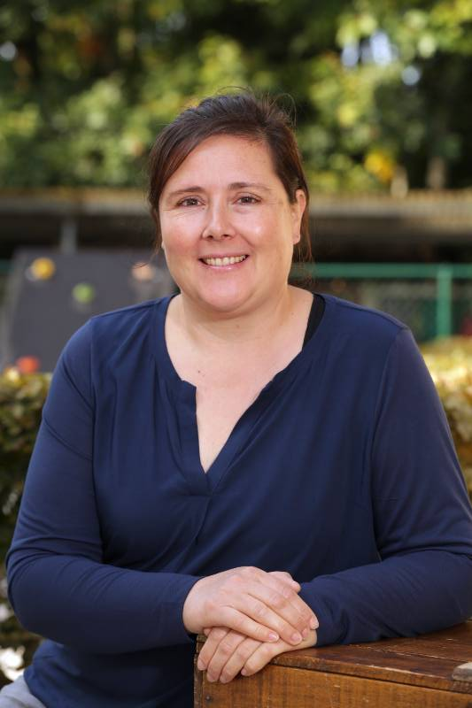
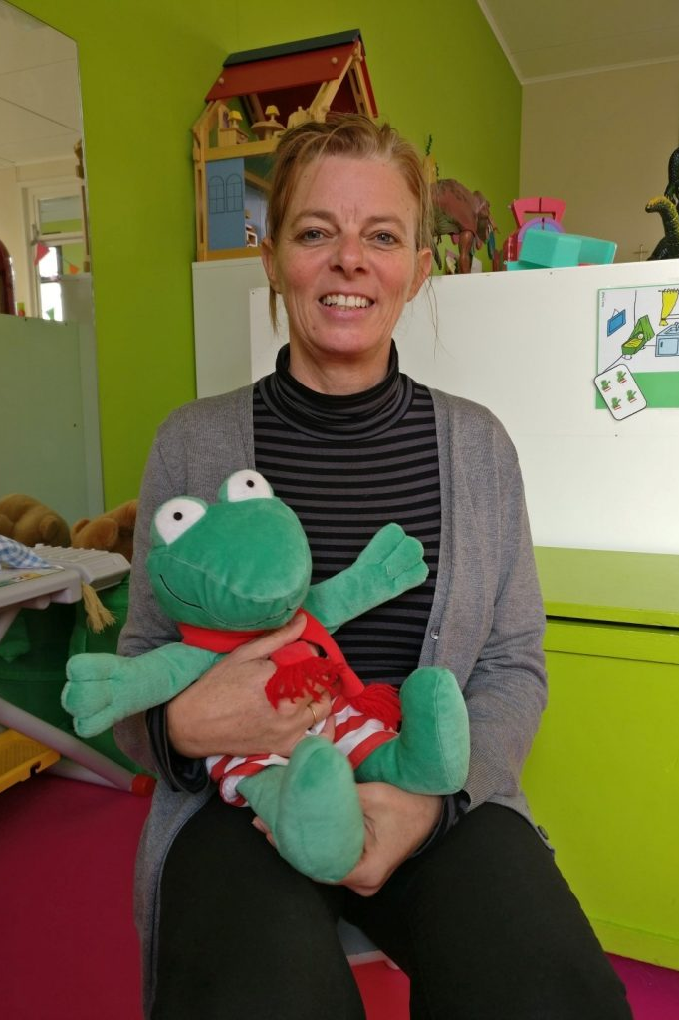
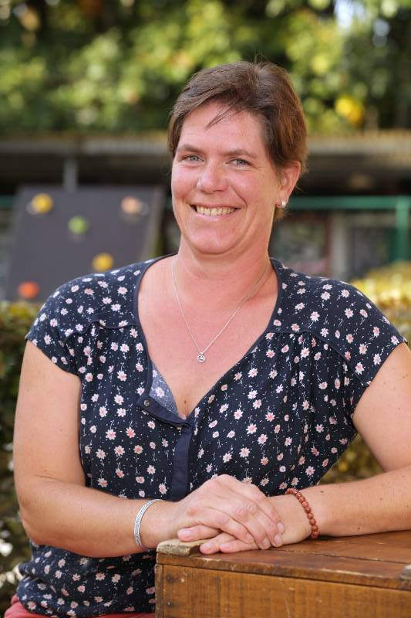
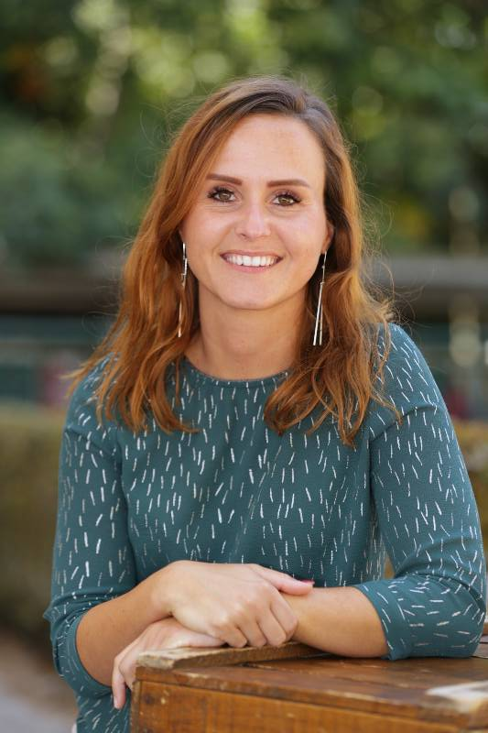
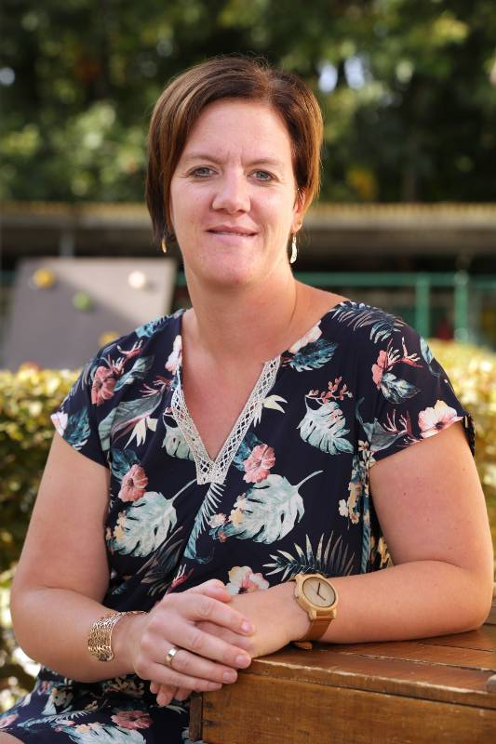
Kleuterteam
iK-klasje: juf Katrijn
1KOA: juf Katrien
1KOB: juf Tine
2KO: juf Karen
3KO: juf Noor

Slide 4
Juf Katrijn
Werkt 4/5e

Slide 5
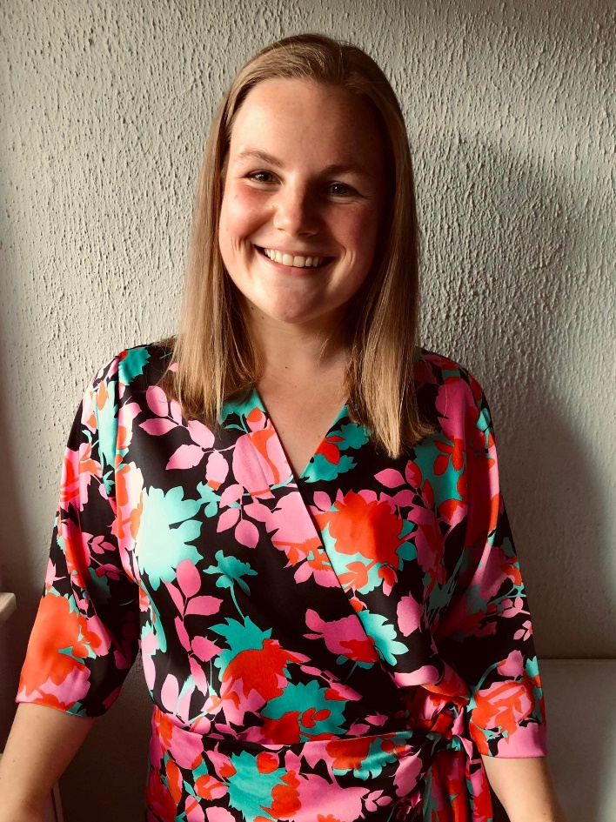
Zorgjuf
Juf Jana

Slide 6
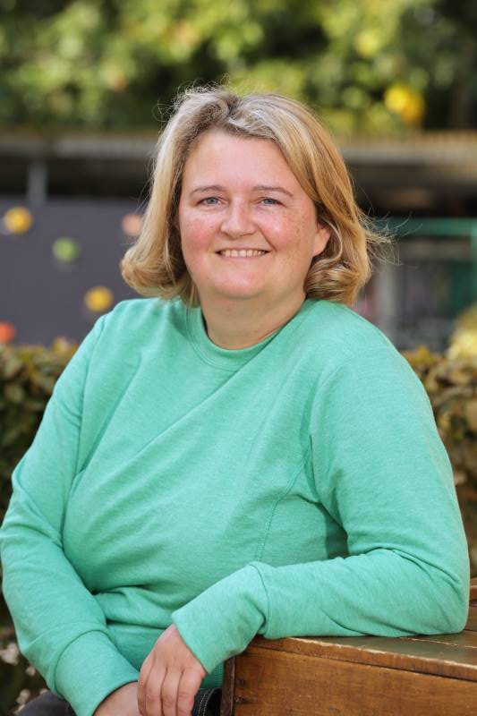
Turnen
Juf Vicky
2 maal per week
Makkelijke kledij

Slide 7
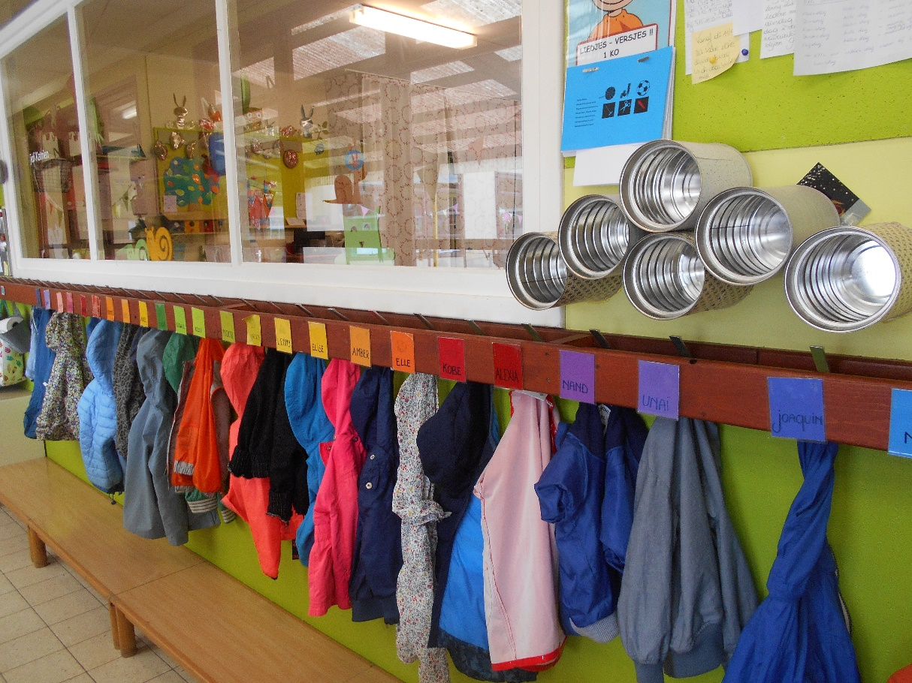
Aantal kleuters
Schooljaar 2021-2022: 106
Prognose 1 september: 75
Instapdata
1 september 2022
7 november 2022
9 januari 2023
1 februari 2023
27 maart 2023
17 april 2023
22 mei 2023
Vanaf 3 jaar op ieder moment

Slide 8
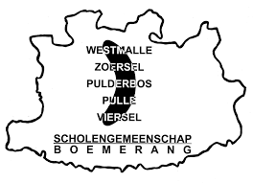
Samen school maken
Opvoedingsproject impuls
Scholengemeenschap Boemerang
Oudervereniging
Website
Facebookpagina

Slide 9
Informatie van de overheid
Maximumfactuur voor uitstappen - € 50
Van de kleuterschool naar de lagere school
290 halve dagen aanwezig in de derde kleuterklas
Voldoende Nederlands kennen (KOALA)
Leerplanconcept ZILL

Slide 10
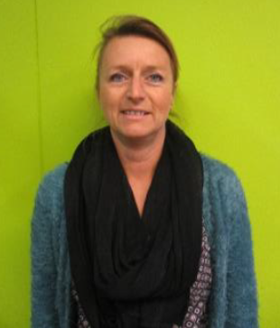
Het Speelhuis
Voor- en naschoolse opvang
Elke
7 uur tot 18.30 uur
Woensdagmiddag tot 13.30u
→ vervoer Stekelbees Zandhoven
School verwittigen
School legt busvervoer vast

Slide 11
Lunch
Lunchpakket
Vaste middagmoeder: Marijana
Hulp van kinderverzorgster
Warme maaltijd
Steeds in overleg met de Blockendoos

Slide 12
Inschrijven, hoe werkt dat?
Inschrijvingsfiche
GOK-formulier: GOK = Gelijke Onderwijs Kansen. Bevraging vanuit het ministerie van onderwijs
Schoolbrochure:
Schoolreglement
Brochure praktische info
GDPR: toestemming foto’s, website, klasfoto …

Slide 13
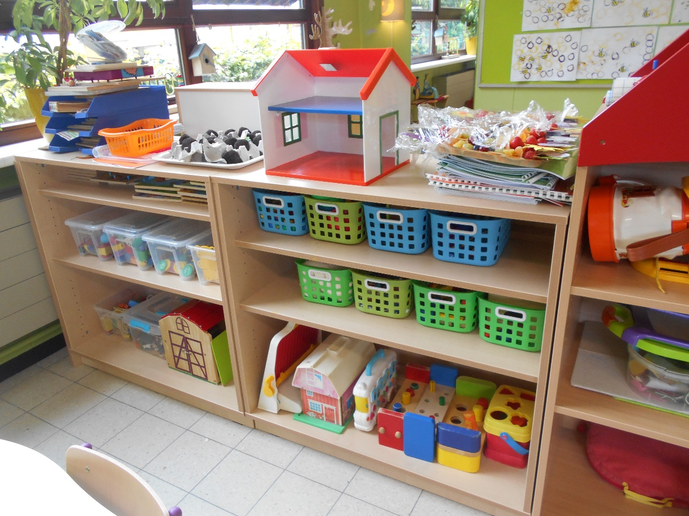
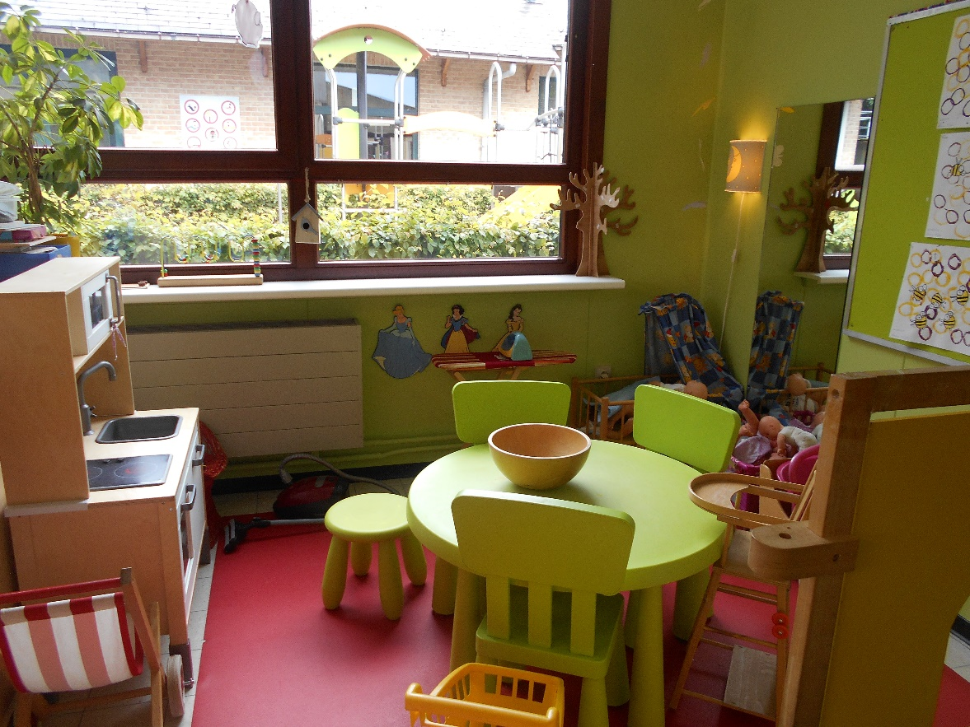
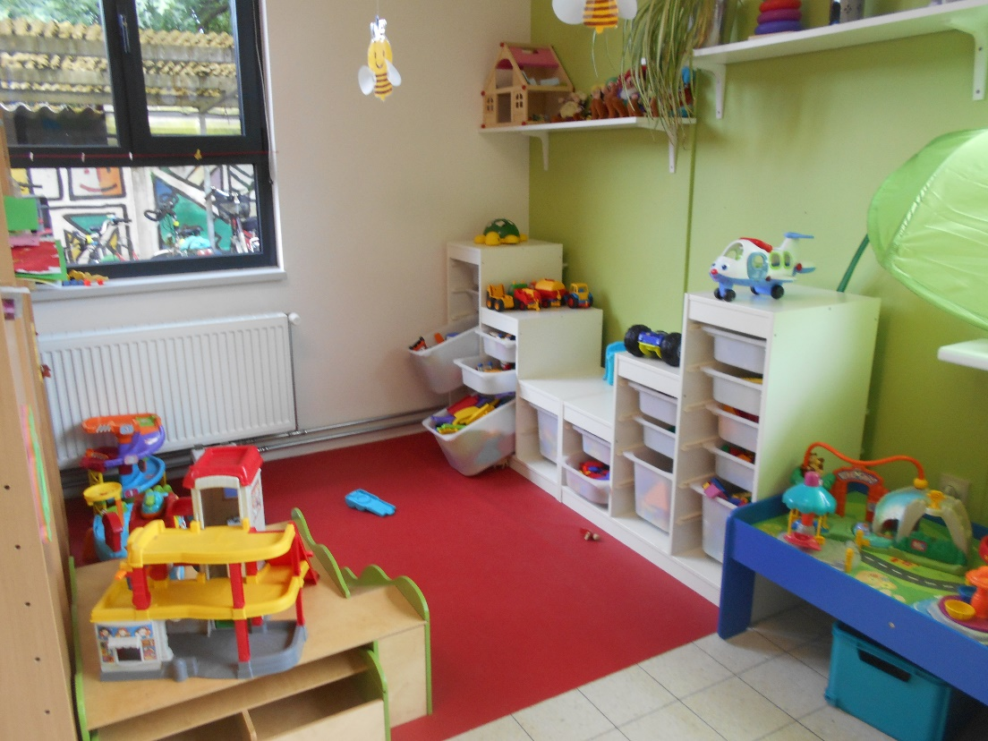
Naar de praktijk Welkom in de iK-klas!

